Slide 1
BFS / DFS
Algo 알고😆
진홍엽

Slide 2
목차
눈으로 살펴보기
DFS
재귀 함수
BFS
비교 정리

Slide 3
눈으로 살펴보기
https://visualgo.net/en/dfsbfs

Slide 4
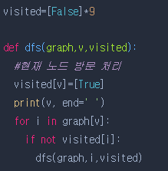
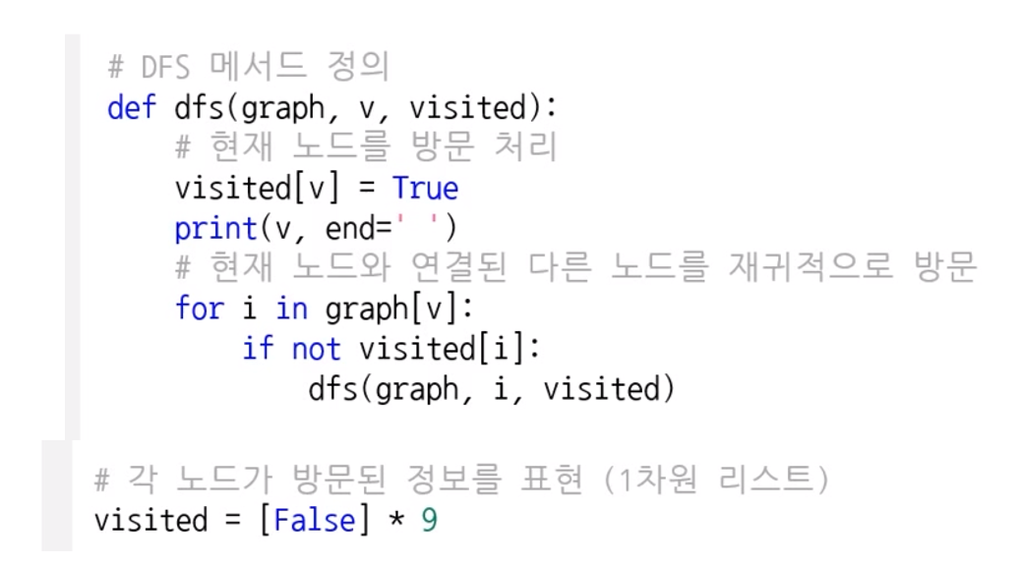
DFS 깊이우선탐색
스택
재귀함수

Slide 5
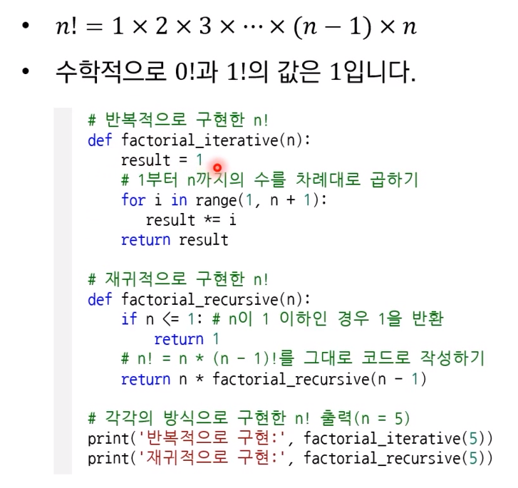
재귀 함수
재귀 함수 (Recursive Function)란 자기 자신을 다시 호출하는 함수를 의미
재귀 함수의 종료 조건을 반드시 명시해야함
팩토리얼 구현 예제

Slide 6
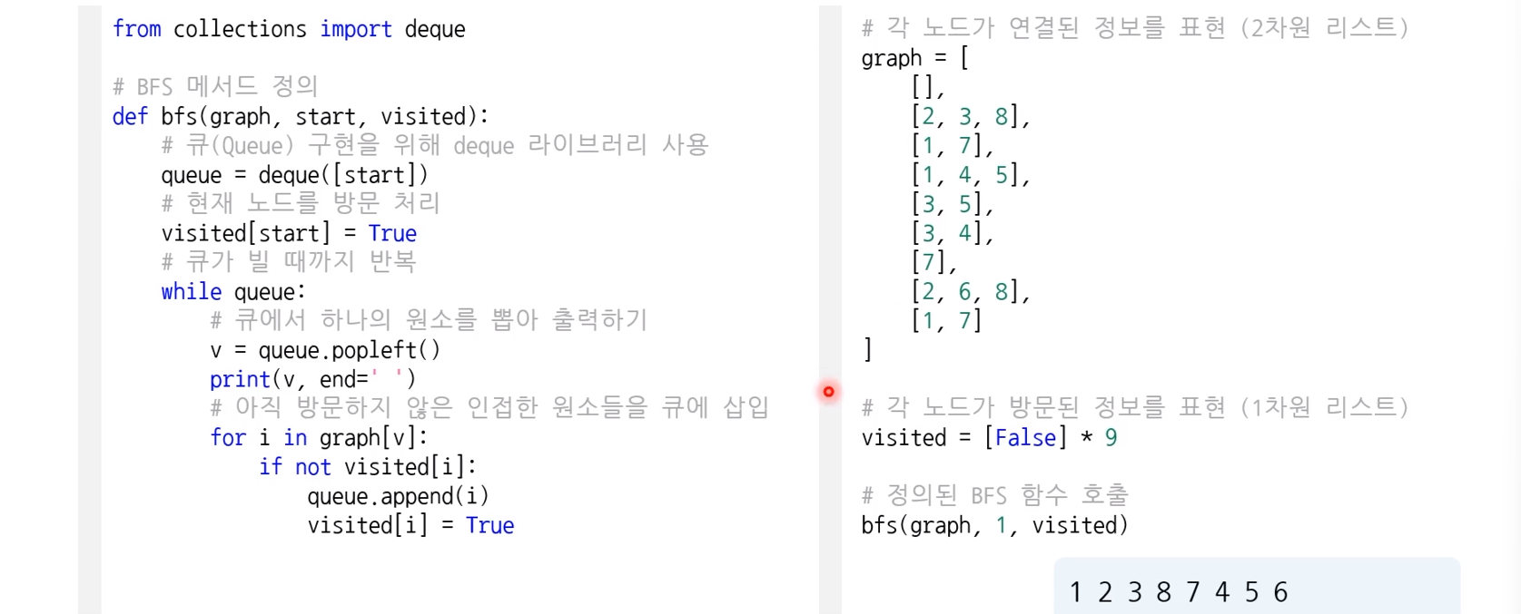
BFS 너비우선탐색

Slide 7
정리
 | BFS | DFS
탐색방법 | 루트 노드(시작 지점)에서 시작해 다음 분기 (branch)로 넘어가기 전에 해당 분기를 완벽하게 탐색 | 루트 노드(시작 지점)에서 시작에 인접한 노드 먼저 탐색. 시작 노드부터 가까운 노드를 먼저 탐색하고 멀리 떨어져 있는 노드를 나중에 방문
구현방법 | Queue | Stack, Recursive function
장점 | 탐색 지점이 시작 시점과 같을 때 빠르게 탐색 | BFS에 비해 메모리 소모 적음
단점 | 어떤 층을 검색할 때 그 층에 있는 모든 노드의 자식 노드를 저장해야해서 메모리 소모 큼 탐색 지점이 멀다면 짱 느림 | 검색속도가 빠를 수도 있고 느릴 수도 있다
사용시기 | 가중치가 없는 경로의 최단 거리 | 각 경로의 특징을 저장해야 할 때

